Slide 1
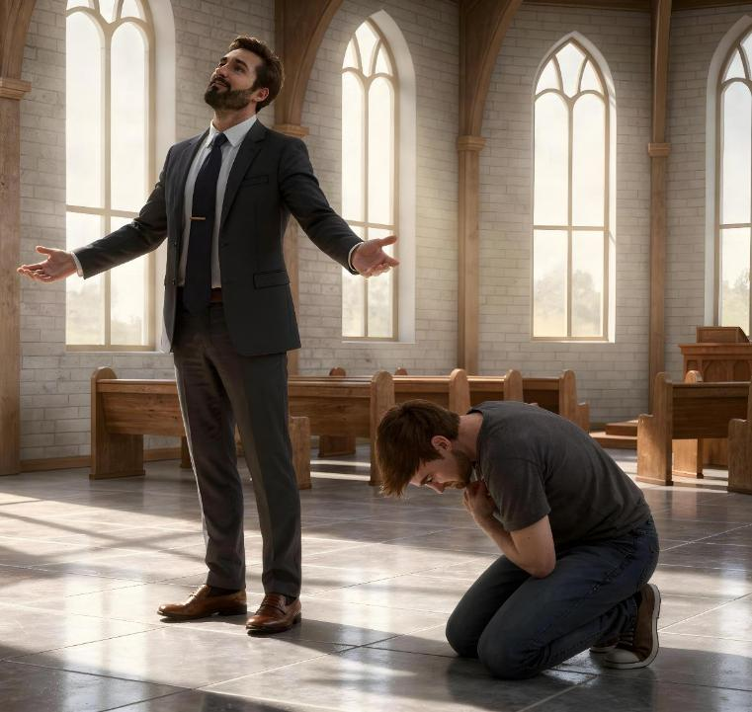
مغروری بمقابلہ عاجزی
سبق3 اپریل 11 تا 17

Slide 2

"کیونکہ جو کوئی اپنے آپ کو بڑا بنائے گا وہ چھوٹا کیا جائے گا اور جو اپنے آپ کو چھوٹا بنائے گا وہ بڑا کیا جائے گا"
(لوقا 11:14)۔

Slide 3

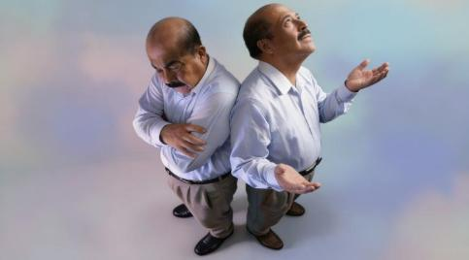
میرے بارے میں کیا قیمتی ہے؟ اس سوال کا جواب دینا مشکل ہے۔
اگر میں بہت کچھ کہتا ہوں (قابل فخر مقام)، تو میں تسلیم کرتا ہوں کہ میں جو کچھ بھی ہوں اور سب کچھ میں نے خود حاصل کیا ہے۔
اگرمیں بہت کچھ کہوں کیونکہ خُدا مجھے بیٹا سمجھتا ہے؟
اگر میں کچھ بھی نہیں کہتا (عاجزی سے)اقرار کروں کہ جو کچھ میرے پاس ہے وہ خُدا کا دیا ہوا ہے۔
اگر میں خود اعتمادی کی کمی کی وجہ سے کچھ کہوں تو کیا ہو گا؟
مغروری کی مثالیں
لوسیفر
یسوع مسیح کے شاگرد
عاجزی کی مثالیں
محصول لینے والا
موسیٰ
کامل مثال: یسوع مسیح

Slide 4

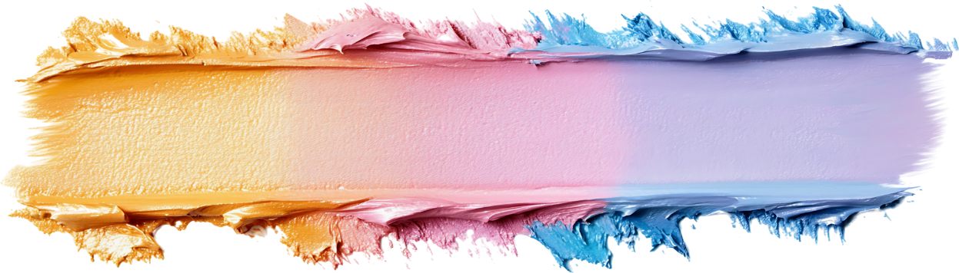
مغروری کی مثالیں

Slide 5




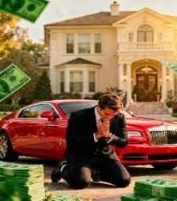
"کیونکہ جو کچھ دنیا میں ہے یعنی جسم کی خواہش اور آنکھوں کی خواہش اور زندگی کی شیخی وہ باپ کی طرف سے نہیں بلکہ دنیا کی طرف سے ہے" (1یوحنا 16:2)۔
لوسیفر
اگر ہم مغروری کی بات کرتے ہیں، تو ہمیں اس شخص کی بات کرنی چاہیے جس میں یہ احساس سب سے پہلے پیدا ہوا: لوسیفر۔ اس نے فیصلہ کیا کہ وہ اپنے عہدے پر قناعت نہیں کرے گا، بلکہ وہ چاہتا تھا کہ وہ اس سے بلند مرتبہ حاصل کرے۔ ۔ وقت گزرنے کے ساتھ ساتھ اس نے اپنے آپ کو خُدا سے بلند کرنے کی خواہش کا اظہارکرنا شروع کر دیا بلکہ وہ تو خُدا کے تخت پر قبضہ کرنا چاہتا تھا (یسعیاہ 14: 12۔ 14)۔
ہمیں یہ وراثت میں ملا ہے کہ ہم جس بات سے خوش ہوتے ہیں اُسے کرنے کی خواہش کرتے ہیں، اور ایسے عہدوں کو حاصل کرنے کی جو ہمیں شہرت یا دولت حاصل کرنے میں مددگار ثابت ہوں۔ یہی کچھ ہے جس کی پیشکش ہمیں دنیا کرتی ہے (1یوحنا 16:2)۔
لیکن تمام خواہشات مغروری نہیں ہوتیں۔ بچے کی کامیابی یا ذاتی خواہش سے پیداہونے والا اطمینان لازم نہیں کہ غیر صحت بخش مغروری ہو۔
یاد رکھنے کی اہم بات یہ ہے کہ ہماری دولت، ہنر اور کامیابیاں ہماری قدر کا تعین کرتیں ہیں۔مغرور ہونے کا مطلب یہ ہے کہ خُدا کو اُس کام کے لئے جلال نہ دینا جو وہ ہماری زندگی میں کرتا ہے۔ ۔

Slide 6



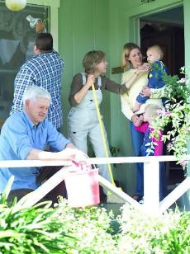

"اور اُن میں یہ تکرار بھی ہوئی کہ ہم میں سے کون بڑا سمجھا جاتا ہے؟ (لوقا 24:22)۔
یسوع مسیح کے شاگرد
انہوں نے یسوع مسیح کے ساتھ تین سال سے زیادہ عرصہ گزارا تھا، اُس نے ابھی ابھی اُن کے پاؤں دھوئے تھے اور انہیں بتایا تھا کہ وہ سب کے لئے اپنی جان کا فدیہ دینے والا ہے۔لیکن جب وہ شام کا کھانا کھا رہے تھے تو اُن کی بات چیت کا اس سے کوئی تعلق نہیں تھا: اُ ن میں بڑا کون ہے؟ (لوقا 24:22)۔
اُن کی مغروری نے انہیں قائل کر لیا کہ وہ اعلیٰ مقام کے مستحق ہیں۔وہ اپنے جذبات کی کشش کو سمجھنے میں ناکام رہے۔ وہ اپنے غرور کی وجہ سے خُدا کو اپنے دلوں سے دور کر رہے تھے۔
یسوع مسیح سیدھے نقطے کی طرف آتے ہیں۔ "لیکن میں تمہارے درمیان خدمت کرنے والے کی مانند ہوں" (لوقا 27:22)۔ دوسرے لفظوں میں : اگر آپ اپنے مالک کی مانند عظیم بننا چاہتے ہیں تو دوسروں کی خدمت کریں۔
ہماری مغروری ہمیں بتاتی ہے کہ ہم دوسروں سے خدمت لینے کے مستحق ہیں (یعنی ہم ان سے بہتر ہیں)ہمیں خُدا کے فضل کی ضرورت ہے تاکہ ہم عاجز بن سکیں۔

Slide 7


عاجزی کی مثالیں

Slide 8





"لیکن محصول لینےوالے نے دُور کھڑے ہو کر اتنا بھی نہ چاہا کہ آسمان کی طرف آنکھ اُٹھائے بلکہ چھاتی پیٹ پیٹ کر کہا اے خُداوند مجھ گنہگار پر رحم کر" (لوقا 13:18)۔
محصول لینے والا
ایک محصول لینے والا خُدا سے مدد مانگ رہا تھا، کیونکہ وہ گنہگار تھا (لوقا 13:18)۔ عاجزی کے ساتھ اپنے آپ کو خُدا کے سامنے پیش کرنے سے وہ "راستباز ٹھہر کر اپنے گھر گیا" کیونکہ "جو کوئی اپنے اپنے آپ کو بڑا بنائے گا وہ چھوٹا کیا جائے گا اور جو اپنے آپ کو چھوٹا بنائے گا وہ بڑا کیا جائے گا" (لوقا 14:18)۔
فریسی خُدا کو اُن اچھے کاموں کے بارے میں بتا رہا تھا جو اُس نے کیے تھے۔وہ خُدا کے سامنے اپنے معیار کو بیان کر رہا تھا۔"اپنے جی" میں دُعا کرنے لگا، وہ خُدا سے دُعا نہیں کررہا تھا (لوقا 18: 11۔12)۔ مغروری کی بہترین مثال۔
حقیقی عاجزی اُس وقت جنم لیتی ہے جب ہم اپنے گناہوں کا اقرار کرتے اور یسوع مسیح سے مدد کی درخواست کرتے ہیں پھر۔۔۔
دوسروں کو ہم کمتر نہ سمکجھیں )فلپیوں 3:2٭)
ہم لوگوں کی خوشامدنہیں چاہیں گے (لوقا 14: 7۔11)۔
ہم دوسروں کو موقعہ دیں کہ وہ ہمیں پہچانیں (امثال 2:27)،
ہم خُدا کے فضل کو حاصل کریں گے (یعقوب 6:4)،
ہم دوسروں کو اُس فضل میں شامل کریں گے (1پطرس 10:4)۔

Slide 9

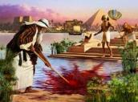






"ایمان ہی سے موسیٰ نے بڑے ہو کر فرعون کی بیٹی کا بیٹا کہلانے سے انکار کیا۔ اس لئے کہ اُس نے گناہ کا چند روزہ لطف اُٹھانے کی نسبت خُدا کی امت کے ساتھ بدسلوُکی براشت کرنا زیادہ پسند کیا " (عبرانیوں 11: 24۔25)۔
موسیٰ
موسیٰ کو اگلا فرعون بننے کی تربیت دی گئی تھی۔ وہ عظیم حکمت عملی کا ماہر تھا، اُس کے پاس بہترین فکری صلاحیت تھی (اعمال 22:7)۔ 40 سال کی عمر میں اُس نے سب کچھ ترک کر کے خُدا کے لوگوں کے ساتھ شامل ہونے کا فیصلہ کیا(عبرانیوں 11: 24۔25)۔
وہ انہیں آزاد کرنے والا تھا! وہ اپنے زور بازو سے اپنے بھائیوں کو آزاد کر وا لے گا! ایک سنگین غلطی۔ خُدا اُسے اُس وقت تک استعمال نہیں کر سکتا تھا جب تک وہ اس قدر مغرور ہے۔
بیابان میں خُدا کے ساتھ مزید 40 سال کی رفاقت نے اُسے ایک بہت ہی عاجز شخص بنا دیا(گنتی 3:12)۔اب وہ خُدا کی طرف سےآفات بھیجنے کے لئے، سمندر کو پار کرنے، دس احکام کو حاصل کرنے، خُدا کے ساتھ براہ راست بات چیت کرنے، چٹان کو مارنے کر پانی نکلالنے کے لئے استعمال کیا جا سکتا تھا۔یہاں تک کہ وہ عاجزی کے ساتھ اپنے عمل کی سزاقبول کرنے کے قابل تھا (گنتی 20: 10۔12)۔
موسیٰ کی مثال ہمیں دکھاتی ہے کہ ہم میں عاجزی بے ساختہ پیدا نہیں ہوتی ہے، لیکن ہمیں ہر روز خدا سے دعا کرنی چاہیے کہ وہ ہمیں اس سے ہمکنار کرے۔

Slide 10





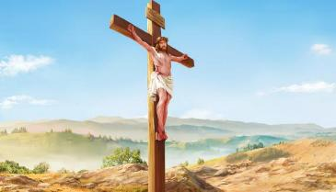
یسوع مسیح ایک کامل مثال
"اور انسانی شکل میں ظاہر ہو کر اپنے آپ کو پست کر دیا اور یہاں تک فرمانبردار رہا کہ موت بلکہ صلیبی موت گوارا کی" (فلپیوں 8:2)۔
اس دنیا میں کسی کے پاس کبھی نہیں تھا۔۔۔ اور نہ کبھی ہو گا۔۔۔وہ عظمت جو یسوع مسیح اپنے مجسم ہونے سے پہلے رکھتا تھا۔پھر بھی اُس نے ہماری محبت میں سب کچھ ترک کر دیا۔اُسے ذلت کا سامنا کرنا پڑا، جو کچھ ہمارے پاس ہے، ہم جو کچھ ہیں اور جو ہم کبھی ہو سکتے ہیں اُس کا یسوع مسیح سے کوئی مقابلہ نہیں کیا جاسکتا۔
یسوع مسیح نے اس اُمید پر انسانیت کے لئے مرنے کے لئے آسمان کو چھوڑ دیا کہ ہم اُس کے فضل کے عمل کو سمجھیں گے اور اُس کے ساتھ تعلق کے لئے اس کی دعوت کا جواب دیں گے (فلپیووں 2: 5۔8)۔وہ بلا شبہ عاجزی کی بہترین مثال ہیں۔
"ویسا ہی مزاج رکھو جیسا مسیح یسوع کا بھی تھا" (فلپیوں 5:2)۔
اُس کی پیروی کرتے ہوئے آئیں" تفرقے اور بے جا فخر کے باعث کچھ نہ کرو بلکہ فروتنی سے ایک دوسرے کو اپنے سے بہتر سمجھے۔ ہر ایک اپنے ہی احوال پر نہیں بلکہ ہر ایک دوسروں کے احوال پر بھی نظر رکھے" (فلپیوں 2: 3۔4)۔

Slide 11
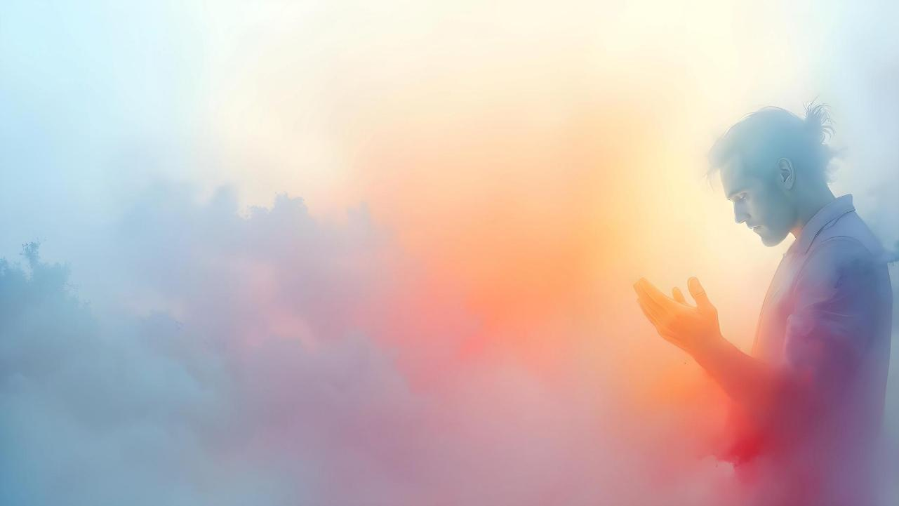
"میں پورےدل سے تیرا شکرکروں گا۔
معبودوں کے سامنے تیری مدح سرائی کروں گا۔
میں تیری مقدس ہیکل کی طرف رُخ کر کے سجدہ کروں گا اور تیری شفقت اور سچائی کی خاطر تیرے نام کا شکر کروں گا۔ کیونکہ تو نے اپنے کلام کو اپنے ہر نام سے زیادہ عظمت دی ہے۔
جس دن میں نے تجھ سے دُعا کی تو نے مجھے جواب دیا
اور میری جان کو تقریت دے کر میرا حوصلہ بڑھایا۔
اے خُداوند! زمین کے سب بادشاہ تیرا شکر کریں گے
کیونکہ انہوں نے تیرے منہ کا کلام سنا ہے۔
بلکہ وہ خُداوند کی راہوں کا گیت گائیں گے
کیونکہ خُداوند اگرچہ بلند وہ بالا ہے تو بھی خاکسار کا خیال رکھتا ہے۔ لیکن مغرور کو دُور ہی سے پیچان لینا ہے۔
خواہ میں دُکھ میں سے گذروں تو مجھے تازہ دم کرے گا
تو میرے دشمنوں کے قہر کے خلاف ہاتھ بڑھائے گا۔ اور تیرا دہنا ہاتھ مجھے بچائے گا۔
خُداوند میرے لئے سب کچھ کرے گا۔ اے خُداوند! تیری شفقت ابدی ہے۔ اپنی دست کاری کو ترک نہ کر۔
Psalm 138 NIV

Slide 12

"خود پسندی، خود سربلندی اور غرور میں بڑی کمزوری پائی جاتی ہے؛ لیکن عاجزی میں بڑی طاقت ہے، جب ہم اپنے بارے میں سوچتے ہیں تو ہمارا حقیقی وقار برقرار نہیں رہتا، لیکن جب خدا ہمارے تمام خیالات میں ہوتا ہے اور ہمارے دل اپنے نجات دہندہ کے لیے محبت اور اپنے ساتھی انسانوں سے محبت سے روشن ہوتے ہیں۔کردارکی سادگی اور دل کی فروتنی خوشی لاتی ہے، جبکہ خود غرضی مسلسل مایوسی کا باعث بنتی ہے۔ یہ ہمیں سکھاتی ہے کہ ہم اپنے بارے میں کم سوچیں اور دوسروں کوخوش کرنے میں کے بارے میں زیادہ سیکھیں۔ یہ ہمارے لئے الہیٰ طاقت ہے"
EGW (Testimonies for the Church, vol. 3, p. 476)

